Slide 1
INF 1771 – Inteligência Artificial
Aula 16 – Bibliotecas e Ferramentas para Aprendizado de Máquina
Edirlei Soares de Lima
<elima@inf.puc-rio.br>

Slide 2
LibSVM
Biblioteca com implementação atual e bem otimizada de Support Vector Machine (SVM).
É escrita originalmente em C e Java, mas possui versões em C#, Python, Ruby, Perl, Haskell, Lisp, PHP, CUDA...
Versão atual 3.17.

Slide 3
LibSVM
LibSVM:
http://www.csie.ntu.edu.tw/~cjlin/libsvm/
GNUPlot:
http://sourceforge.net/projects/gnuplot/files/gnuplot/4.4.3/gp443win32.zip/download
Python:
http://python.org/download/releases/2.7.2/
Exemplos de Datasets:
http://www.csie.ntu.edu.tw/~cjlin/libsvmtools/datasets/

Slide 4
LibSVM
Instalação:
Descompacte: libsvm-3.17.zip e gp443win32.zip
Instale: python-2.7.2.msi
Obs: É necessário usar a versão 2.7 do Python.

Slide 5
LibSVM
Configuração:
Edite o arquivo: libsvm-3.11\tools\easy.py
Substitua a linha 25:
gnuplot_exe = r"c:\tmp\gnuplot\binary\pgnuplot.exe“
Pelo caminho do GNUPlot. Exemplo:
gnuplot_exe = r" C:\gp443win32\gnuplot\binary\ gnuplot.exe“

Slide 6
LibSVM
Execução:
Considerando os arquivos train.txt e test.txt como bases de treinamento e teste, o processo de treinamento e teste é executado pela seguinte linha de comando:
C:\Python27\python.exe easy.py train.txt test.txt

Slide 7
LibSVM
Formato do arquivo de treinamento/testes:
(Classe) (Atrib₁ID):(Atrib₁) (Atrib₂ID):(Atrib₂) ... (Atrib_{N}ID):(Atrib_{N})
Exemplo:
8 1:47 2:100 3:27 4:81 5:57 6:37 7:26
6 1:100 2:100 3:88 4:99 5:49 6:74 7:17
3 1:50 2:84 3:66 4:100 5:75 6:75 7:51
8 1:48 2:96 3:62 4:65 5:88 6:27 7:21
3 2:83 3:29 4:100 5:88 6:95 7:64

Slide 8
LibSVM
Avaliação dos Resultados:
Precisão geral: Valor do accuracy exibido no console.
Arquivos Gerados:
Train.txt.scale e Test.txt.scale – Contém os dados normalizados.
Train.txt.range e Test.txt.range – Valor mínimo e máximo dos atributos.
Train.txt.scale.out – Contém os resultados parciais obtidos com diferentes parâmetros durante o treinamento.
Train.txt.scale.png – Gráfico com a variação dos resultados obtidos com diferentes parâmetros durante o treinamento.
Test.txt.predict – Resultado da classificação dos exemplos de teste.
Train.txt.model – Modelo do classificador treinado.

Slide 9
Weka
Ferramenta e biblioteca completa para tarefas de aprendizado de máquina.
Possui uma grande quantidade de algoritmos de aprendizado de máquina.
Implementado na linguagem Java.
Versão atual: 3.6

Slide 10
Weka
Weka:
http://www.cs.waikato.ac.nz/ml/weka/
Exemplos de Datasets:
“C:\Program Files\Weka-3-6\data\”
http://www.cs.waikato.ac.nz/ml/weka/index_datasets.html

Slide 11
Weka
Formato do arquivo de treinamento/testes:
Cabeçalho do arquivo:
@relation (DatasetName)
@attribute (AtribName₁) (AtribType₁)
@attribute (AtribName₂) (AtribType₂)
.
.
@attribute (AtribName_{N}) (AtribType_{N})
@attribute (Class) {(Class₁, Class₂, … Class_{N})}
@data
(Atrib₁), (Atrib₂), … , (Atrib_{N}),(Class)
.
.

Slide 12
Weka
Formato do arquivo de treinamento/testes:
Exemplo:
@relation Activity_Recognition
@attribute 'valor1' real
@attribute 'valor2' real
@attribute 'valor3' real
@attribute 'class' {0,1,2,3,4,5,6,7,8,9,10}
@data
0.24679,0.210083,0.0873606,0
0.546452,0.811992,0.0163704,1
0.745887,0.114372,0.0957822,3
0.245887,0.214372,0.0857822,0

Slide 13
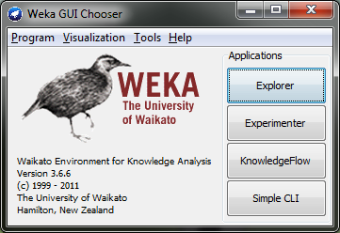
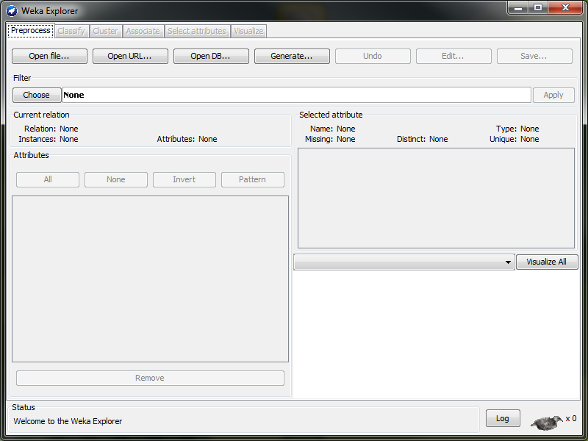
Weka
Interface para Testes:

Slide 14
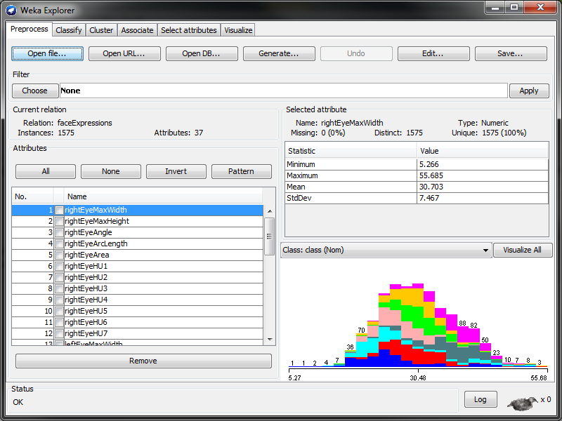
Weka
Selecionando uma Base de Treinamento:

Slide 15
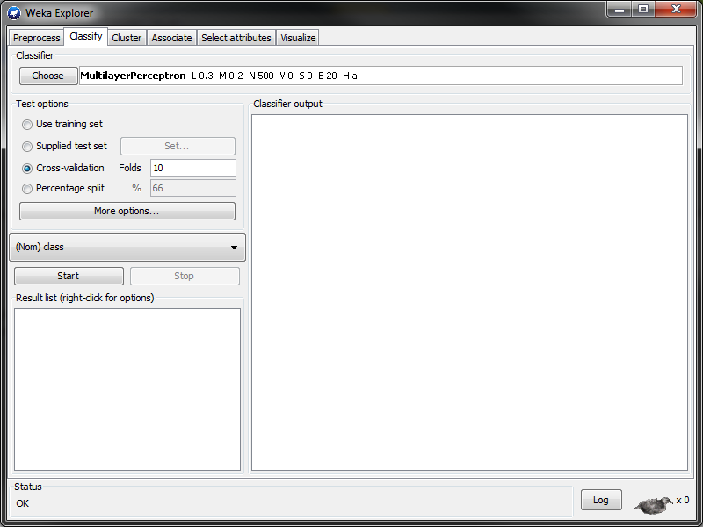
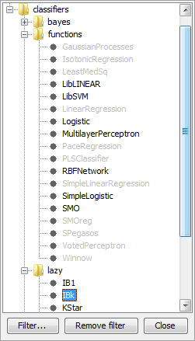
Weka
Selecionando um Algoritmo:

Slide 16
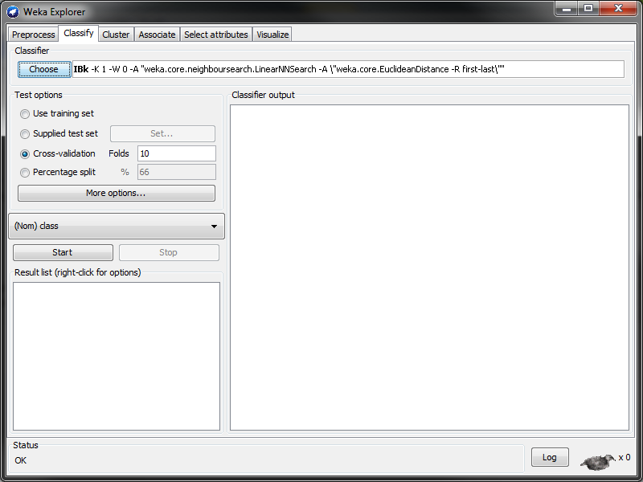
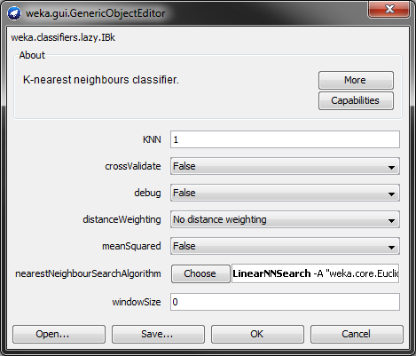
Weka
Alterando Parâmetros do Algoritmo:

Slide 17
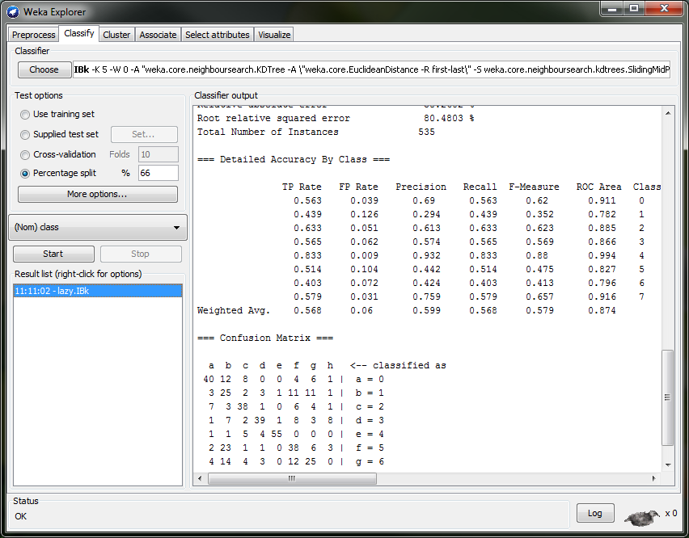
Weka
Realizando Testes:

Slide 18
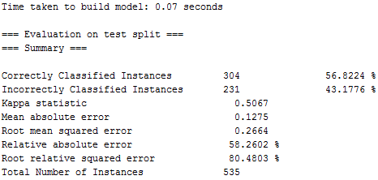
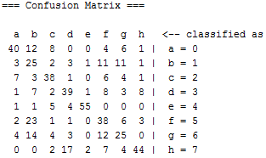
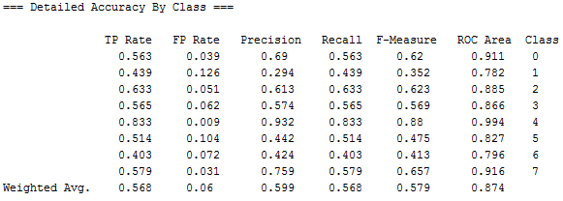
Weka
Analisando os Resultados:

Slide 19
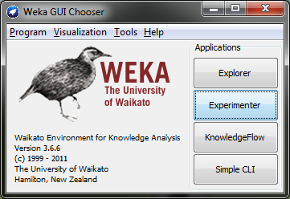
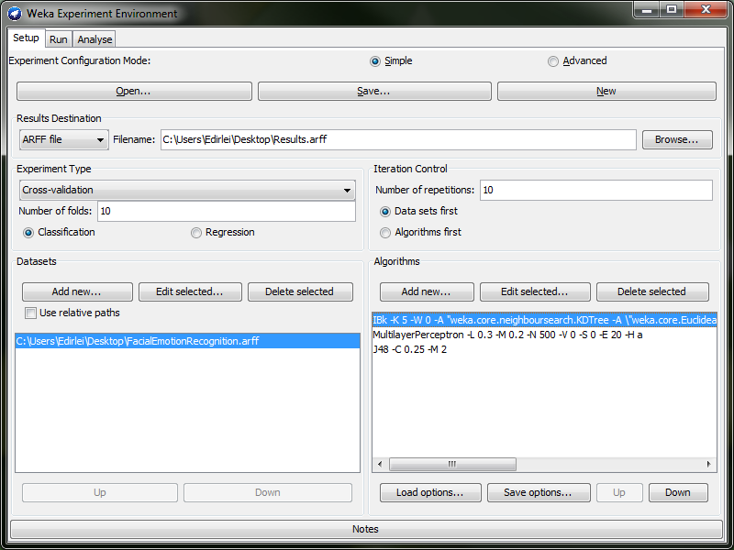
Weka
Realizando Experimentos:

Slide 20
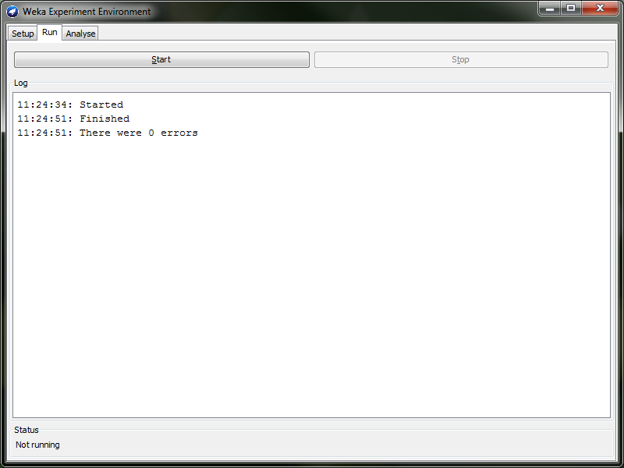
Weka
Realizando Experimentos:

Slide 21
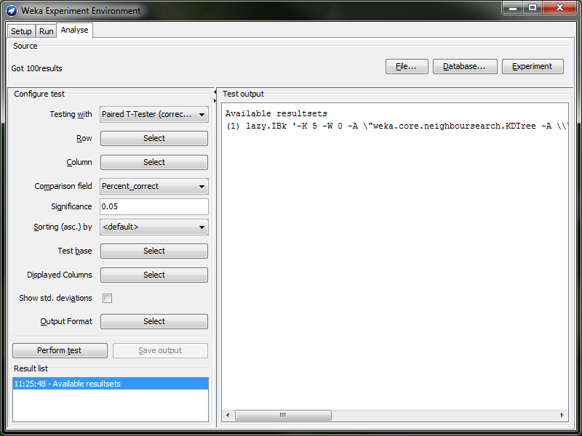
Weka
Comparando os Resultados dos Experimentos:

